Slide 1

6장 리스트

Slide 2
학습목표
리스트 자료형의 필요성과 개념에 대해서 이해한다.
리스트의 인덱싱을 비롯한 기본적인 사용법에 대해 이해하고 활용할 수 있다.
리스트의 연산에 대해 이해한다.
리스트의 다양한 기능을 내장함수를 이용하여 활용할 수 있다.
리스트에서 제공하는 여러 메소드들을 활용해 본다.
리스트의 슬라이싱을 통해 필요한 데이터를 추출할 수 있다.
다양한 슬라이싱 방법을 사용할 수 있다.
리스트와 튜플, 문자열 등 다양한 자료형에도 슬라이싱을 적용할 수 있다.

Slide 3
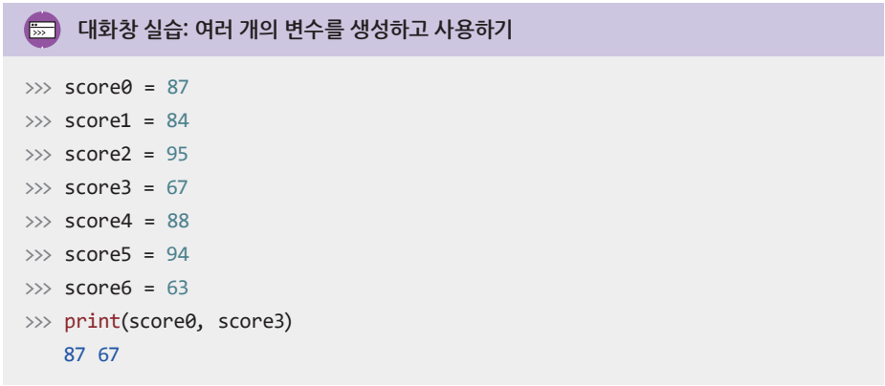
6.1 리스트 자료형의 필요성
리스트 변수는 여러 개의 값이나 변수를 한꺼번에 담을 수 있다.
데이터가 7개 있기 때문에 7개의 개별적인 변수를 선언하여 이 변수에 값을 담아서 사용해야 할 것이다. 개별 원소를 복사하고 조작하려면 번거롭다.
번거로운 작업:
데이터가 10,000개라면, 10,000개의 변수가 필요하다.

Slide 4
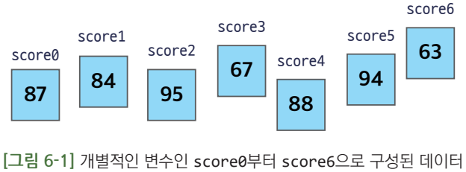
6.1 리스트 자료형의 필요성
개별적인 변수의 생성과 값의 할당으로 이루어진 메모리 구조
많은 변수 이름이 필요할 것이다.
여러 곳의 메모리에 분산되어 저장되므로 연속적으로 읽을 수 없어 비효율적임
코딩이 복잡하고 에러의 가능성이 높아짐

Slide 5
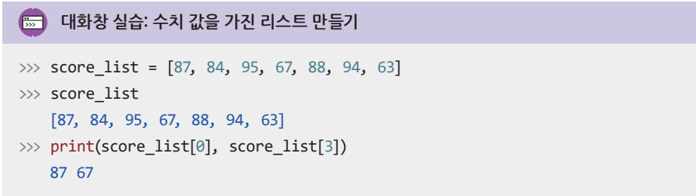
6.1 리스트 자료형의 필요성
리스트^{list}
개별적인 값을 하나의 변수에 담아서 처리
매번 변수의 이름을 작성하고 관리하는 것보다 편리하고 효율적
한꺼번에 복사하고 조작할 수 있다.
항목^{item} 또는 요소^{element}
리스트를 이루는 원소로 쉼표로 구분된 자료 값
요소의 참조는 리스트 이름과 인덱스를 사용한다

Slide 6
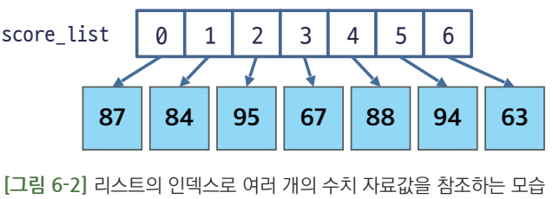
6.1 리스트 자료형의 필요성
리스트^{list}
연속적인 자료값들은 score_list라는 변수와 인덱스를 통해서 참조하는 것이 가능
리스트는 대괄호 [ ] 내에 쉼표를 이용하여 값을 구분
‘세 번째 변수’와 같이 위치를 지정해서 원하는 값을 불러오는 것도 가능
항목값을 참조하는
인덱스
항목, 요소라고 함

Slide 7
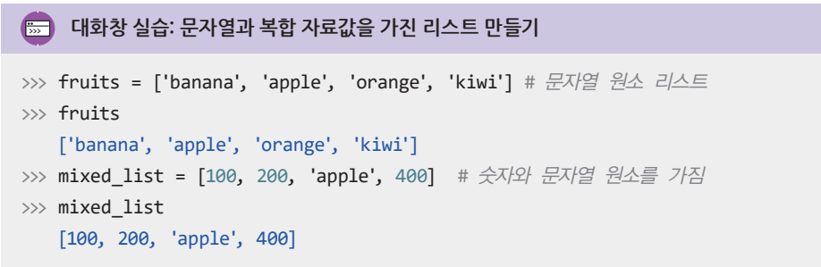
6.1 리스트 자료형의 필요성
리스트^{list}
fruits 리스트에 'banana', 'apple', 'orange', 'kiwi'의 4개 문자열 값을 한꺼번에 저장하고 출력
mixed_list에 100, 200, 400과 같은 정수 값과 ‘apple'이라는 문자열 값을 동시에 리스트에 저장하고 출력
파이썬의 리스트는 정수, 실수, 문자열 등
서로 다른 자료형을 가질 수 있다.

Slide 8
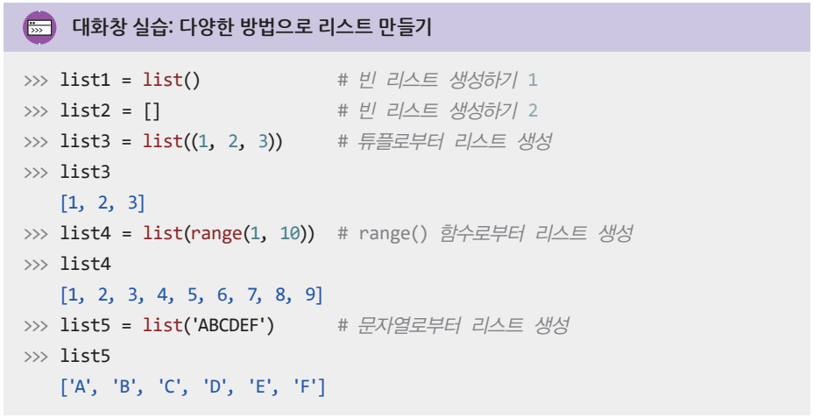
6.1 리스트 자료형의 필요성
range()나 문자열을 이용하여 리스트 만들기
range(1, 10)이라는 함수를 통해 1부터 9까지의 숫자의 열^{sequence}을 얻은 후 이 열을 원소로 가지는 리스트를 list() 함수를 통해 생성

Slide 9
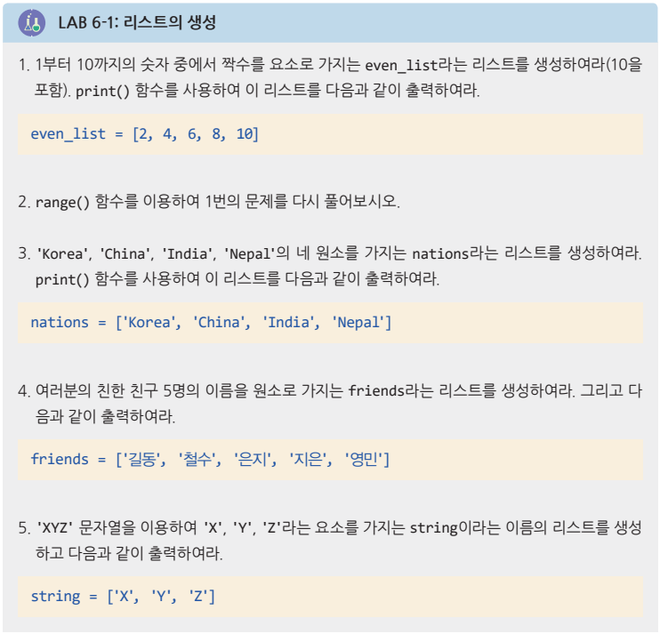
6.1 리스트 자료형의 필요성
range()나 문자열을 이용하여 리스트 만들기

Slide 10
6.2 리스트의 인덱스
인덱스^{index}
리스트의 항목 값을 가리키는 숫자
n개의 항목을 가진 리스트의 인덱스는 0부터 n-1까지 증가
인덱싱^{indexing}
항목의 인덱스를 이용하여 자료 값에 접근

Slide 11
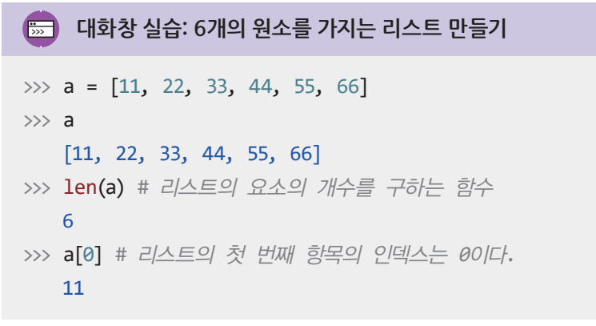
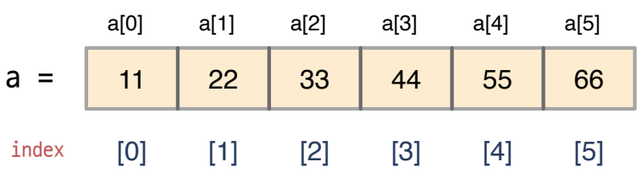
6.2 리스트의 인덱스
n_list 리스트
리스트에서 항목 위치는 제일 첫 항목의 인덱스가 0이 되며 마지막 항목은 n-1

Slide 12
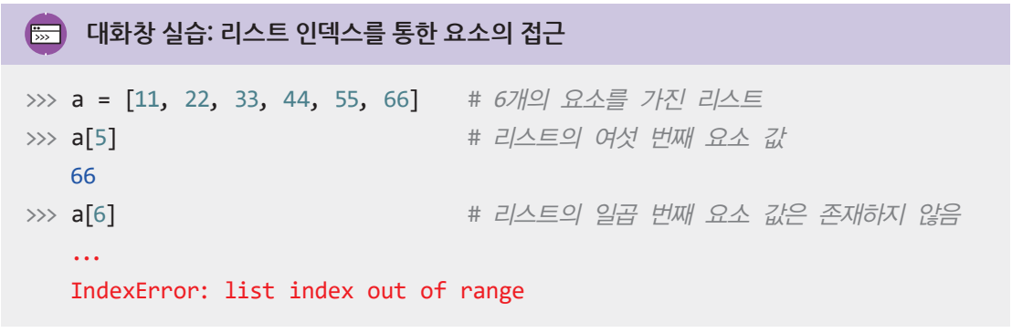
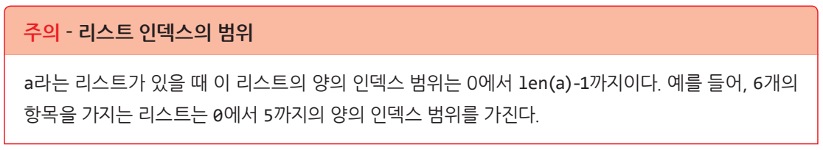
6.2 리스트의 인덱스
n_list 리스트
인덱스 값에 최대 인덱스 값보다 더 큰 값을 넣으면 안 됨
존재하지 않는 값에 접근하면 IndexError: list index out of range 오류 발생
최대 인덱스는 len(n_list)-1 이다

Slide 13
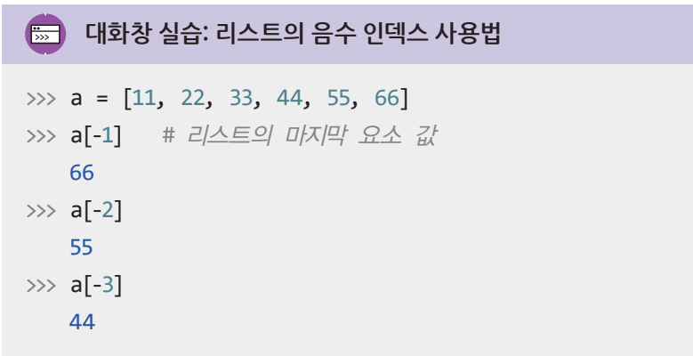
6.2 리스트의 인덱스
음수 인덱스
파이썬에서 리스트의 큰 특징
음수 인덱스를 사용할 수 있음
C나 Java와 같은 프로그래밍 언어에서는 지원하지 않음

Slide 14
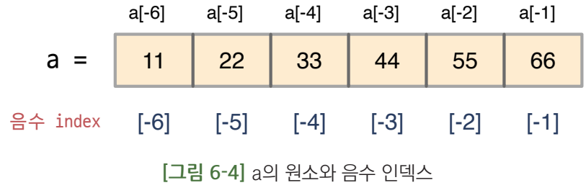
6.2 리스트의 인덱스
음수 인덱스
리스트의 제일 마지막 원소의 항목은 [-1 + len(n_list)]
첫 항목은 [-len(n_list) + len(n_list)]=[0]
제일 마지막 원소로부터 -1, -2, -3과 같이 -1씩 감소하면서 인덱싱

Slide 15
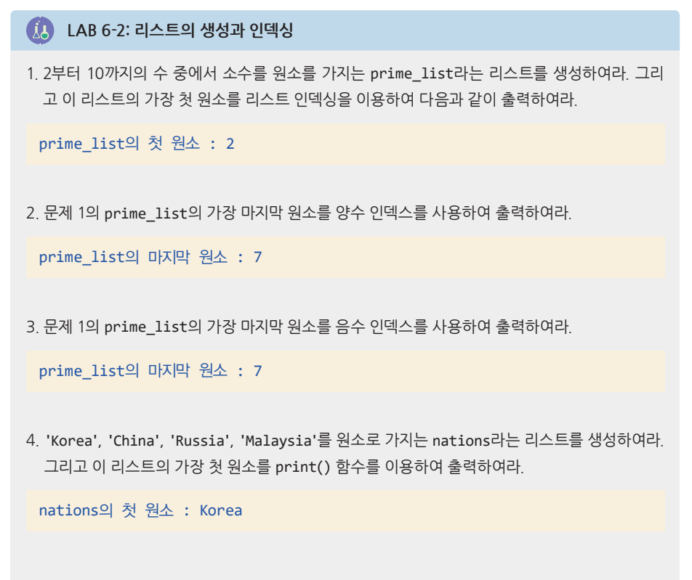
6.2 리스트의 인덱스
음수 인덱스

Slide 16
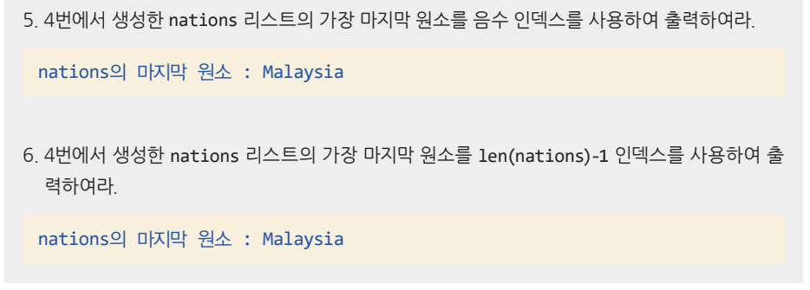
6.2 리스트의 인덱스
음수 인덱스

Slide 17
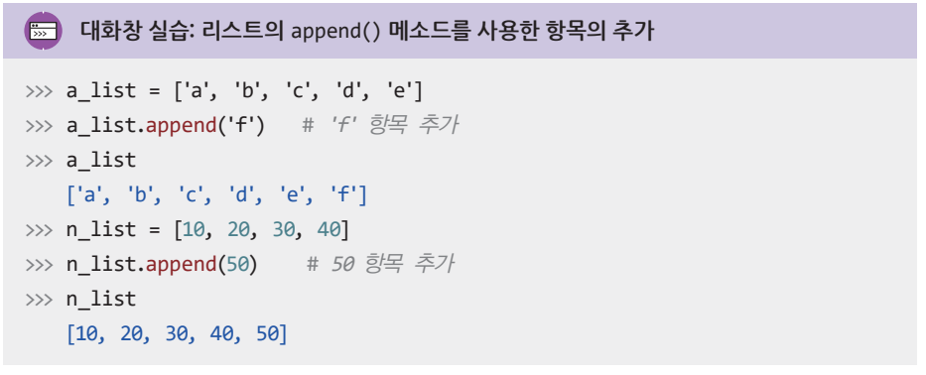
6.3 리스트 항목의 추가와 삭제
기존의 리스트에 원하는 항목을 추가 또는 삭제 가능
append() 메소드
이미 존재하는 리스트의 끝에 새로운 항목을 삽입하는 기능

Slide 18
6.3 리스트 항목의 추가와 삭제
리스트 내의 항목을 지우는 세 가지 방법
파이썬의 키워드 del 사용(del은 파이썬 명령어임)
리스트 클래스에 있는 remove() 라는 메소드 사용
pop() 메소드를 사용
리스트의 특정 위치에 있는 항목을 삭제함과 동시에 이 항목을 반환

Slide 19
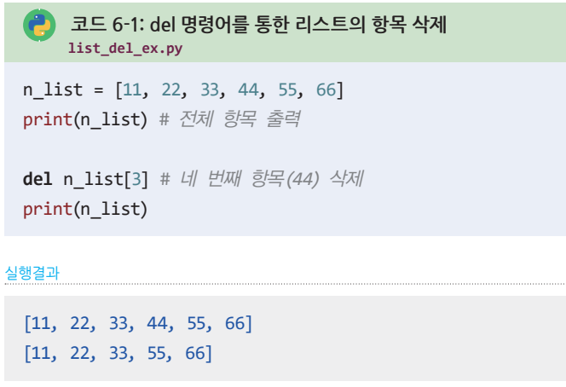
6.3 리스트 항목의 추가와 삭제
del 키워드로 삭제하는 방법
지정된 인덱스에 위치한 항목을 삭제함( ex: del n_list[3] )
del 44와 같은 방법으로 삭제할 수 없다

Slide 20
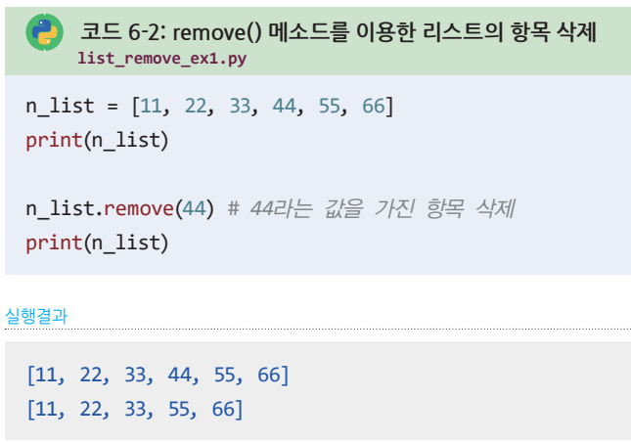
6.3 리스트 항목의 추가와 삭제
remove 메소드로 삭제하는 방법
list가 가진 메소드로 특정한 값을 리스트의 항목에서 삭제
.remove(44)와 같은 방법을 사용할 수 있다

Slide 21
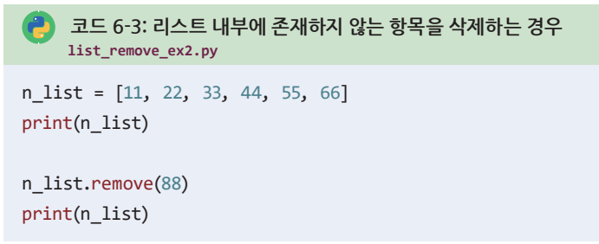
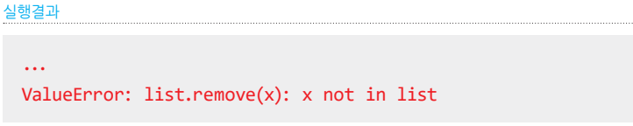
6.3 리스트 항목의 추가와 삭제
remove 메소드로 삭제하는 방법
존재하지 않는 항목을 remove()로 삭제하면 오류가 발생

Slide 22
6.4 멤버 연산자: in, not in
멤버 연산자는 참(True) 혹은 거짓(False)를 반환하는 연산자
특정 항목 값이 문자열, 리스트, 튜플과 같은 자료구조의 내부에 포함되어 있는가를 검사하는 용도로 사용됨
존재하지 않는 항목을 remove()로 삭제하려하면
오류가 발생함
: 존재 여부를 미리 확인

Slide 23
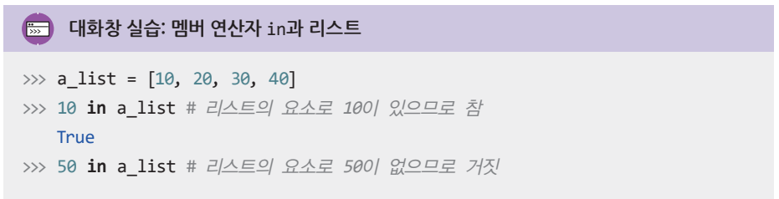
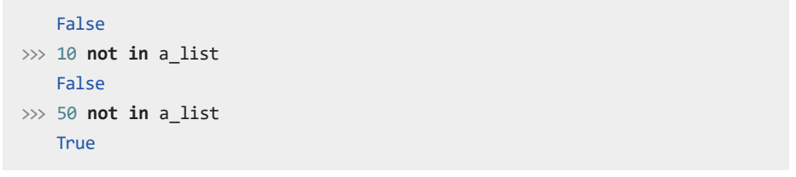
6.4 멤버 연산자: in, not in
in 연산으로 존재여부를 확인하고 True인 경우에만
삭제할 경우는 오류가 생기지 않음

Slide 24
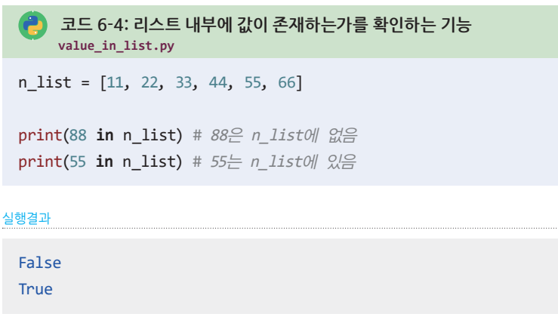
6.4 멤버 연산자: in, not in
in 연산자의 사용

Slide 25
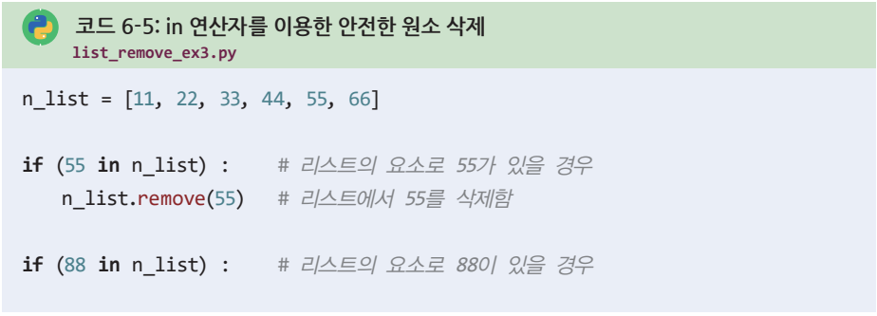
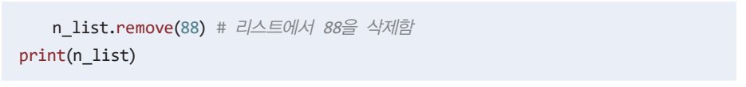
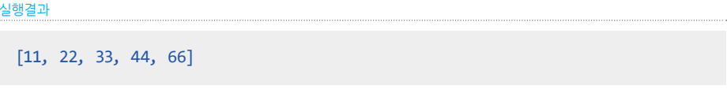
6.4 멤버 연산자: in, not in
in 연산을 사용하여 오류 발생을 미리 방지
리스트 내부에 지우고자 하는 값이 있는 지 확인

Slide 26
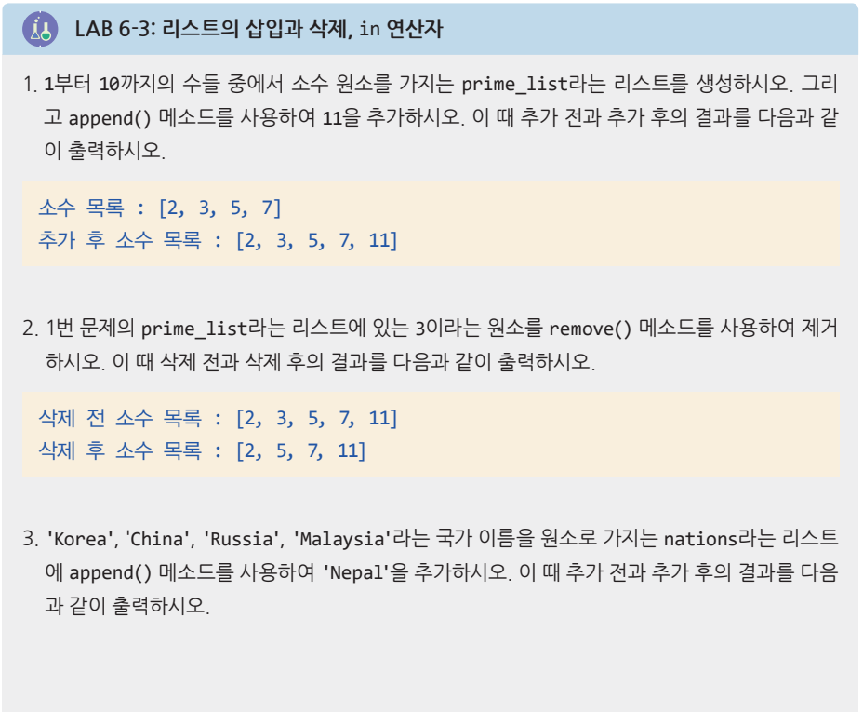
6.4 멤버 연산자: in, not in

Slide 27
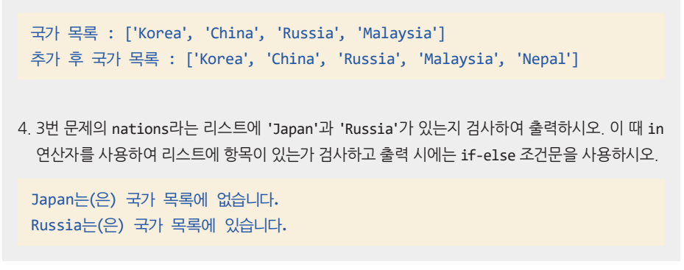
6.4 멤버 연산자: in, not in

Slide 28
6.5 리스트에 적용되는 내장함수
min(), max(), sum()과 같은 파이썬 내장함수의 인자로 리스트를 넘겨주면 각각 리스트 안의 최솟값, 최댓값, 합 연산 가능
len() 함수는 리스트 내 항목의 개수를 반환

Slide 29
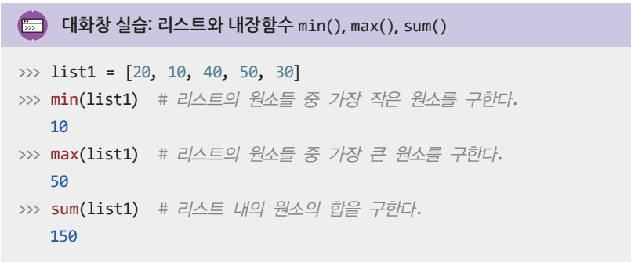
6.5 리스트에 적용되는 내장함수
list1은 5개의 항목을 가짐
len(list1)은 리스트 내 항목 개수 반환
파이썬은 좋은 내장함수를 많이 가지고 있음.
Min(), max(), sum() 내장함수는 리스트를 인자로
가질 수 있음.

Slide 30
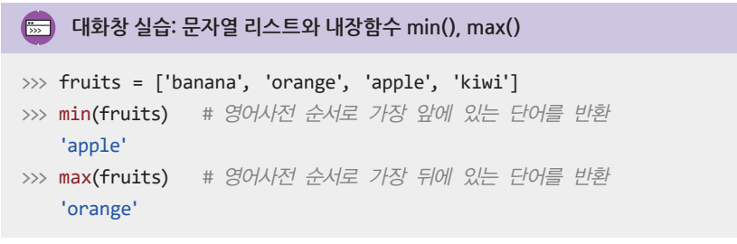
6.5 리스트에 적용되는 내장함수
문자열이 들어있는 리스트 변수에도 min(), max() 함수 동작
sum() 함수는 문자열에 대해서는 동작하지 않음

Slide 31
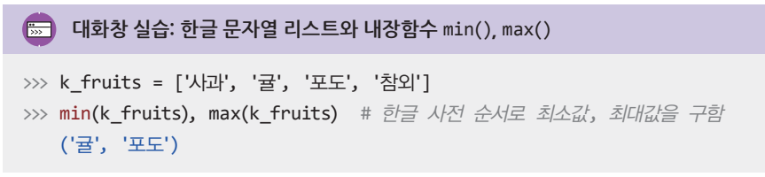
6.5 리스트에 적용되는 내장함수
min()과 max()는 한글 문자열을 요소로 가지는 리스트에도 동작

Slide 32
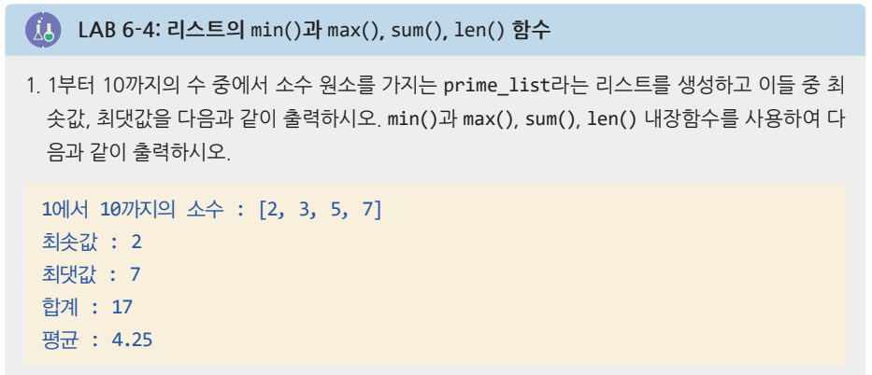
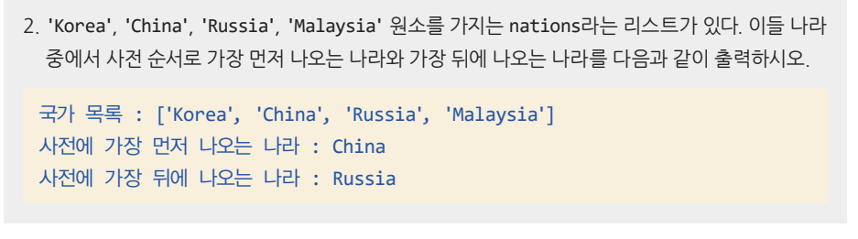
6.5 리스트에 적용되는 내장함수

Slide 33
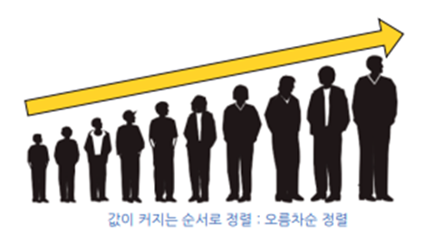
6.6 리스트의 메소드
정렬^{sorting} 메소드인 sort()
디폴트로 오름차순 정렬을 수행
리스트 변수 뒤에 마침표(.)와 sort()를 적음
오름차순 정렬^{ascending order sorting}
값이 증가하는 정렬
내림차순 정렬^{descending order sorting}
값이 감소하는 정렬

Slide 34
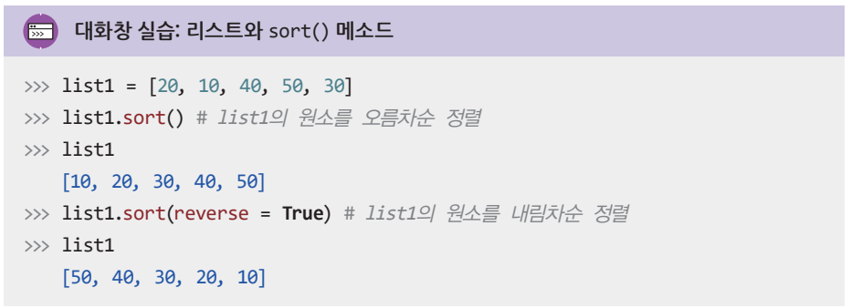
6.6 리스트의 메소드
sort() 메소드 실습

Slide 35
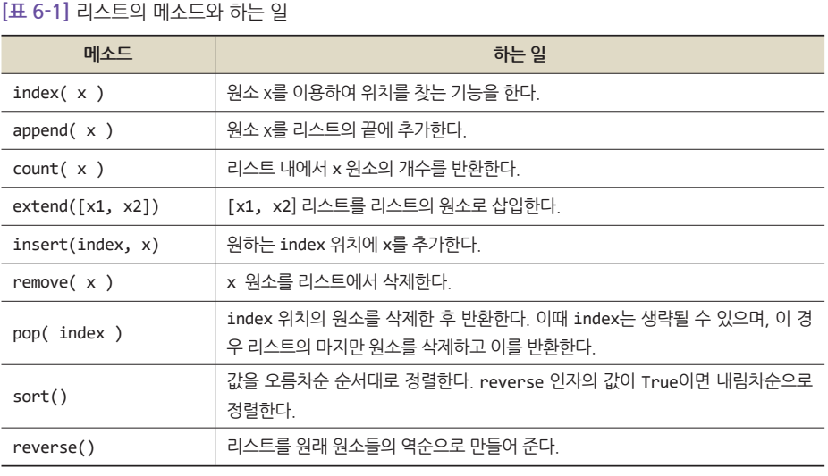
6.6 리스트의 메소드

Slide 36
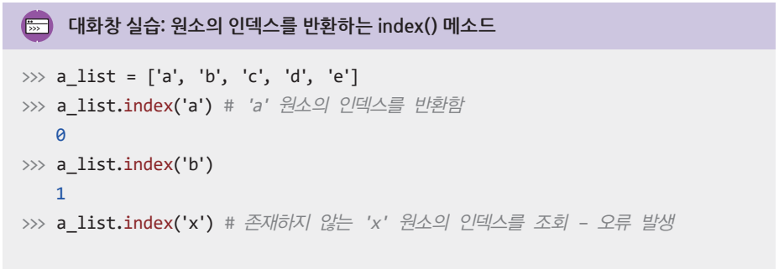
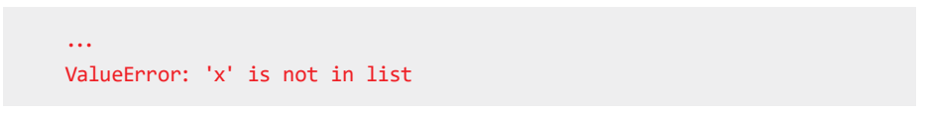
6.6 리스트의 메소드
index() 메소드 실습
list의 가장 첫 번째에 ‘a’가 위치, 0번째 인덱스이므로 0을 반환
‘x’는 리스트에 존재하지 않음

Slide 37
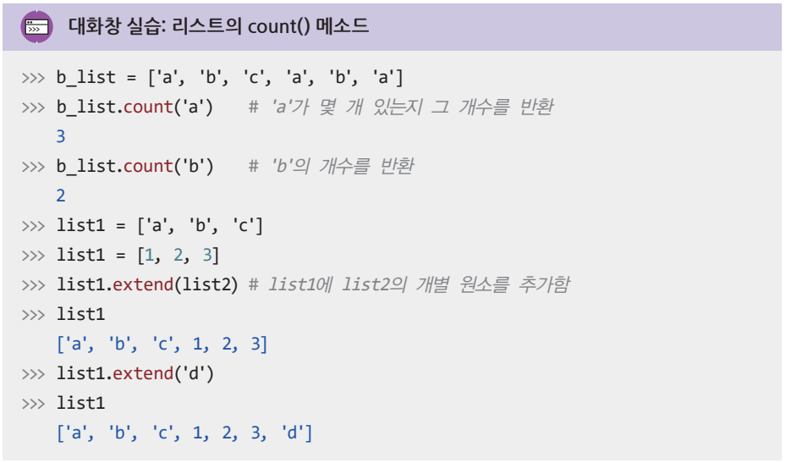
6.6 리스트의 메소드
count() 메소드 실습
count('a') 메소드를 호출하면 ‘a’ 원소 개수 3 반환
마찬가지로 count('b')는 2 반환

Slide 38
6.6 리스트의 메소드
extend() 메소드 실습
extend()는 리스트 뒤에 리스트나 항목을 추가하는 메소드
인자로는 ‘d'와 같은 개별적인 원소 또한 삽입 가능

Slide 39
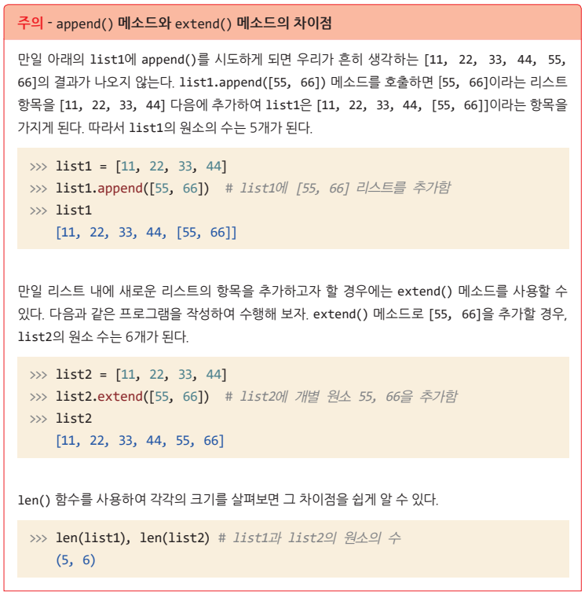
6.6 리스트의 메소드
append() 함수와 extend() 함수의 차이점
len(list1) 로 항목의 수를 조사하면 5가 출력
len(list2)로 항목의 수를 조사하면 6이 출력

Slide 40
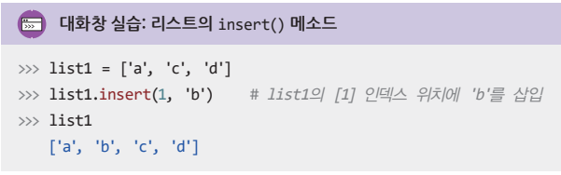
6.6 리스트의 메소드
insert() 메소드 실습
이미 생성된 리스트의 특정 위치에 새로운 원소를 삽입

Slide 41
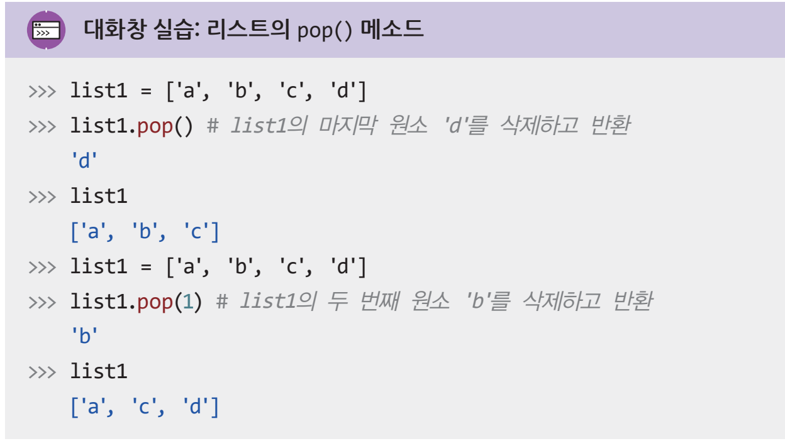
6.6 리스트의 메소드
pop() 메소드 실습
pop()에 인자가 없을 경우, 리스트의 제일 마지막 항목을 삭제한 후 이 항목을 반환
pop()과 달리 remove()는 삭제만 수행할 뿐 삭제한 항목을 반환하지 않음

Slide 42
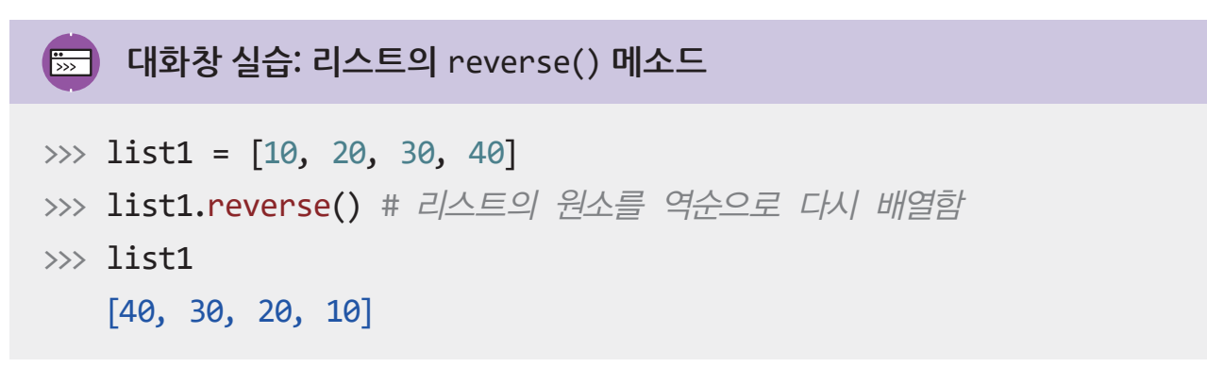
6.6 리스트의 메소드
reserve() 메소드를 이용한 재배열
리스트의 원소를 역순으로 재배열
내림차순 정렬을 하는 것은 아님

Slide 43
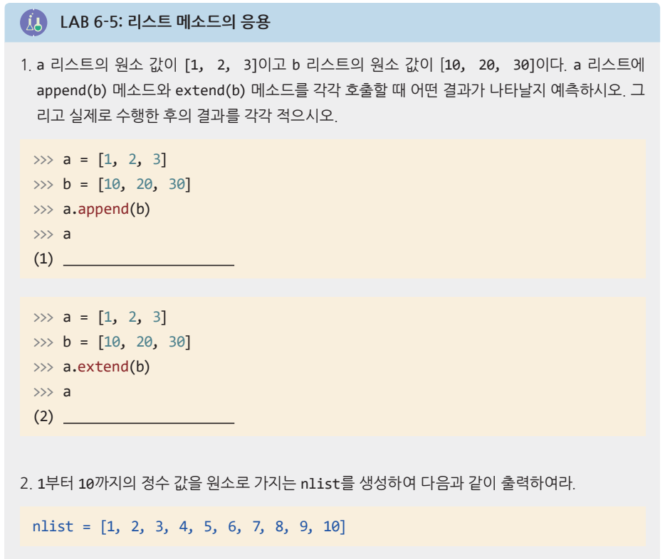
6.6 리스트의 메소드

Slide 44
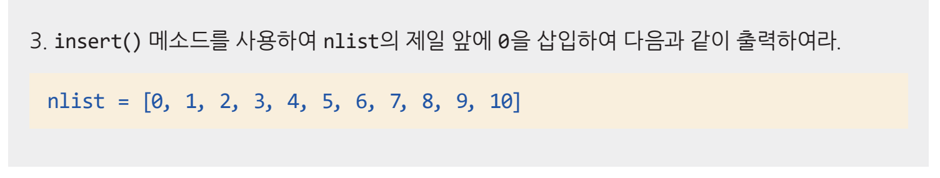
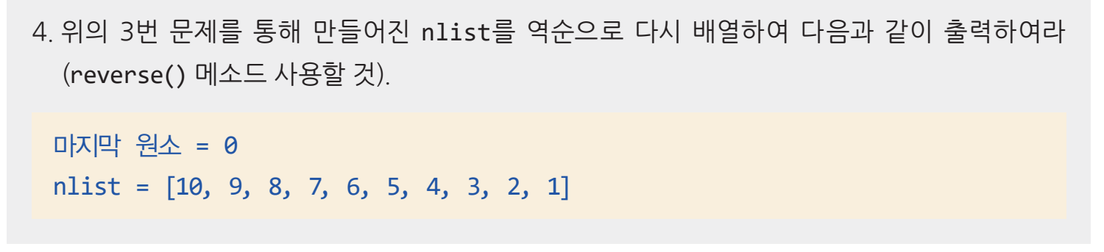
6.6 리스트의 메소드

Slide 45
6.7 리스트와 연산
리스트 사이에는 더하기 연산자 사용 가능
빼기 연산자나 곱하기, 나누기 연산자는 사용 불가

Slide 46
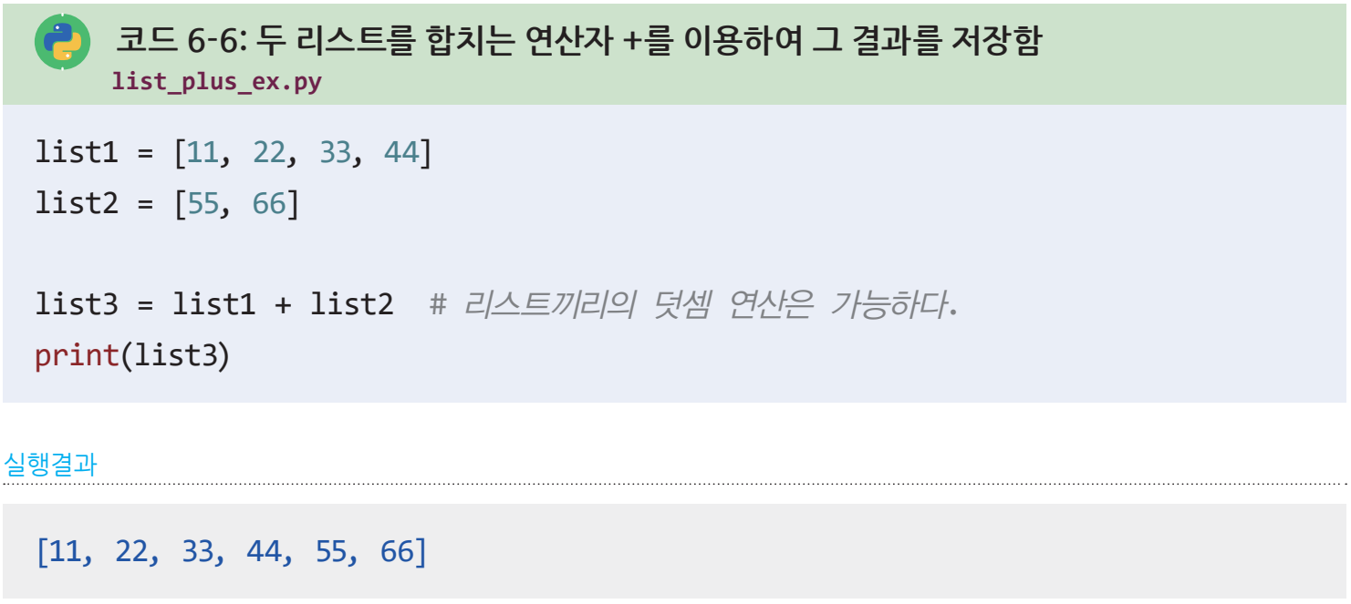
6.7 리스트와 연산
list1과 list2를 더한 결과를 list3에 할당해줌

Slide 47
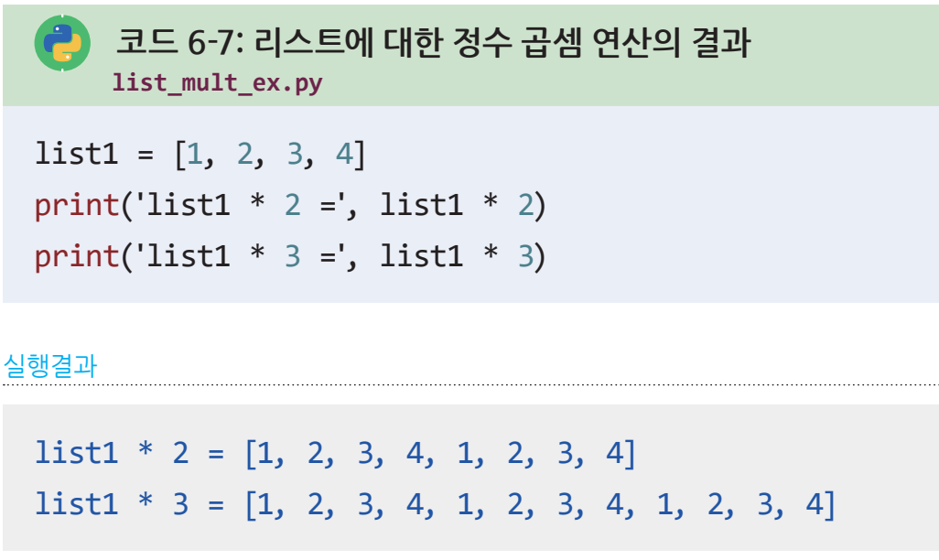
6.7 리스트와 연산
리스트의 곱셈 연산

Slide 48
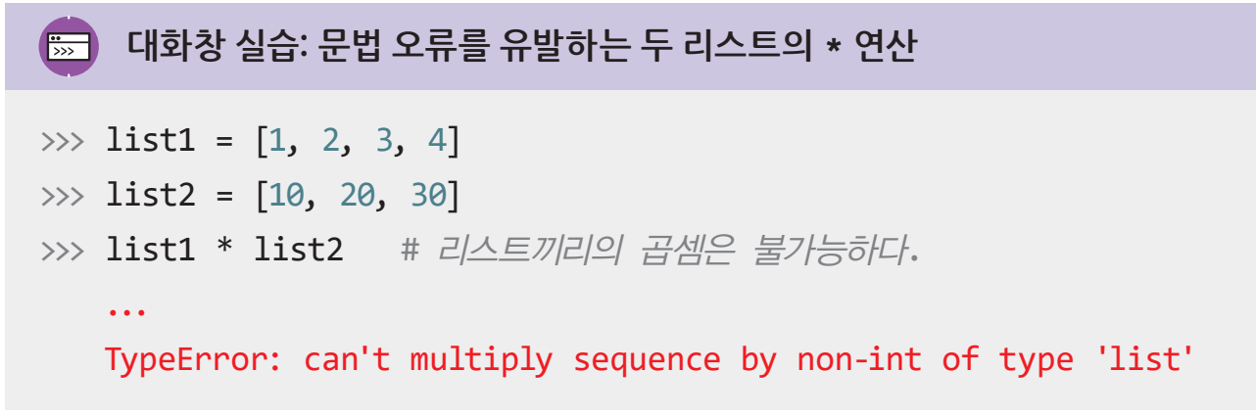
6.7 리스트와 연산
리스트의 곱셈 연산
다음의 경우 오류 반환

Slide 49
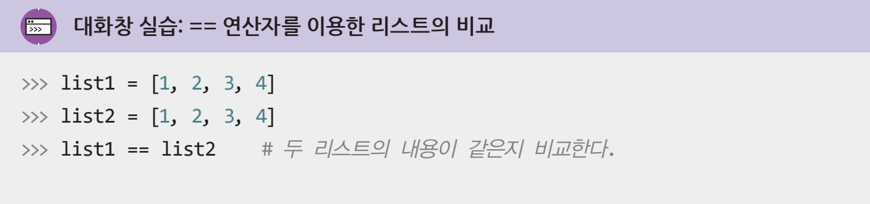

6.7 리스트와 연산
리스트의 비교연산
== 연산자
두 리스트의 항목 값이 모두 같은지를 검사

Slide 50

6.7 리스트와 연산
리스트의 크기 비교
>, >=, <, <= 연산자 사용
문자열의 경우 사전적 순서^{lexicographic order}를 비교

Slide 51

6.7 리스트와 연산

Slide 52

6.8 리스트의 내용 갱신을 위한 방법
for 문을 통해 리스트의 항목을 하나하나씩 나열 또는 연산 가능

Slide 53

6.8 리스트의 내용 갱신을 위한 방법
모든 원소에 10을 곱하여 보기
고급 기능으로 11장에서 상세히 다룹니다

Slide 54

6.8 리스트의 내용 갱신을 위한 방법
모든 원소에 10을 곱하여 보기
이전과 동일한 결과가 나옴
람다함수는 11장에서 상세히 다룹니다

Slide 55

6.9 리스트의 슬라이싱
슬라이싱^{slicing}
리스트 내의 항목을 특정한 구간별로 선택하여 잘라내는 기능
구간을 명시하기 위해 리스트_이름[start : end] 문법 사용
end-1까지(end 미만)의 항목을 새 리스트에 삽입

Slide 56


6.9 리스트의 슬라이싱
콜론(:)을 사용하여 가져올 항목의 범위를 지정
시작 인덱스와 끝 인덱스는 생략 가능

Slide 57

6.9 리스트의 슬라이싱
파이썬의 슬라이싱 기능은 음수 인덱스와 음수 스텝 값을 지원
end 인덱스는 포함하지 않음

Slide 58

6.9 리스트의 슬라이싱
시작 인덱스와 마지막 인덱스가 명시된 리스트 슬라이싱
a_list[1]부터 a_list[5-1]까지 항목을 가져온다.

Slide 59

6.9 리스트의 슬라이싱
마지막 슬라이싱 인덱스를 생략하는 경우
a_list[1:]은 두 번째 항목부터 리스트의 마지막 항목까지 가져옴

Slide 60

6.9 리스트의 슬라이싱
시작 인덱스와 마지막 인덱스를 모두 생략
리스트의 모든 항목을 다 가져옴

Slide 61

6.9 리스트의 슬라이싱
음수 인덱스를 사용한 슬라이싱
가장 끝 원소의 인덱스가 -1이 되며 그 앞의 원소가 -2, -3, …과 같이 부여됨

Slide 62

6.9 리스트의 슬라이싱
음수 인덱스를 사용한 슬라이싱
a_list[-7:-2]를 설정한다면 [그림 5-10]과 같이 [20, 30, 40, 50, 60] 항목을 포함하게 된다.

Slide 63

6.9 리스트의 슬라이싱
음수 인덱스를 사용한 슬라이싱
마지막 인덱스를 생략할 경우 리스트의 마지막 항목까지 가져옴

Slide 64

6.9 리스트의 슬라이싱
음수 인덱스를 사용한 슬라이싱
첫 번째 인덱스를 생략하여 슬라이싱할 경우 처음부터 가져옴
(-2-1)=-3 인덱스까지의 항목 값을 가져옴

Slide 65


6.9 리스트의 슬라이싱
음수 인덱스를 사용한 슬라이싱
a_list[-2:]를 통해 슬라이싱
맨 뒤에서부터 2개의 인덱스를 슬라이싱한다.

Slide 66
6.9 리스트의 슬라이싱
슬라이싱의 덧셈 결과
a_list[:-2] + a_list[-2:]은 a_list[:]와 같다.
a_list[-2:] + a_list[:-2]의 결과는 a_list[:]와 같지 않다.

Slide 67


6.9 리스트의 슬라이싱
슬라이싱에서 사용하는 스텝
특정 구간의 원소들을 일정한 간격(스텝)만큼 건너뛰며 가져오는 역할

Slide 68

6.9 리스트의 슬라이싱
슬라이싱에서 사용하는 스텝
음수의 스텝 값을 줄 경우 전체 구간의 뒤에서부터 앞으로 나아가며 슬라이싱
a_list[::-1]의 예시

Slide 69

6.9 리스트의 슬라이싱

Slide 70

Questions?

